Slide 1




农机作业数据处理与分析软件
企业实训项目最终答辩
汇报人：
小组成员
赵婉婷 · 苏翔宇 · 陈敏 · 王冰冰
答辩日期
2026年9月17日
Notes:
大家好，今天非常荣幸能在这里向各位老师汇报我们的企业实训项目——农机作业数据处理与分析软件。本次汇报将围绕项目的整体成果、技术实现和核心亮点展开。希望通过这次答辩，能让大家对我们的工作有一个全面的了解。

Slide 2

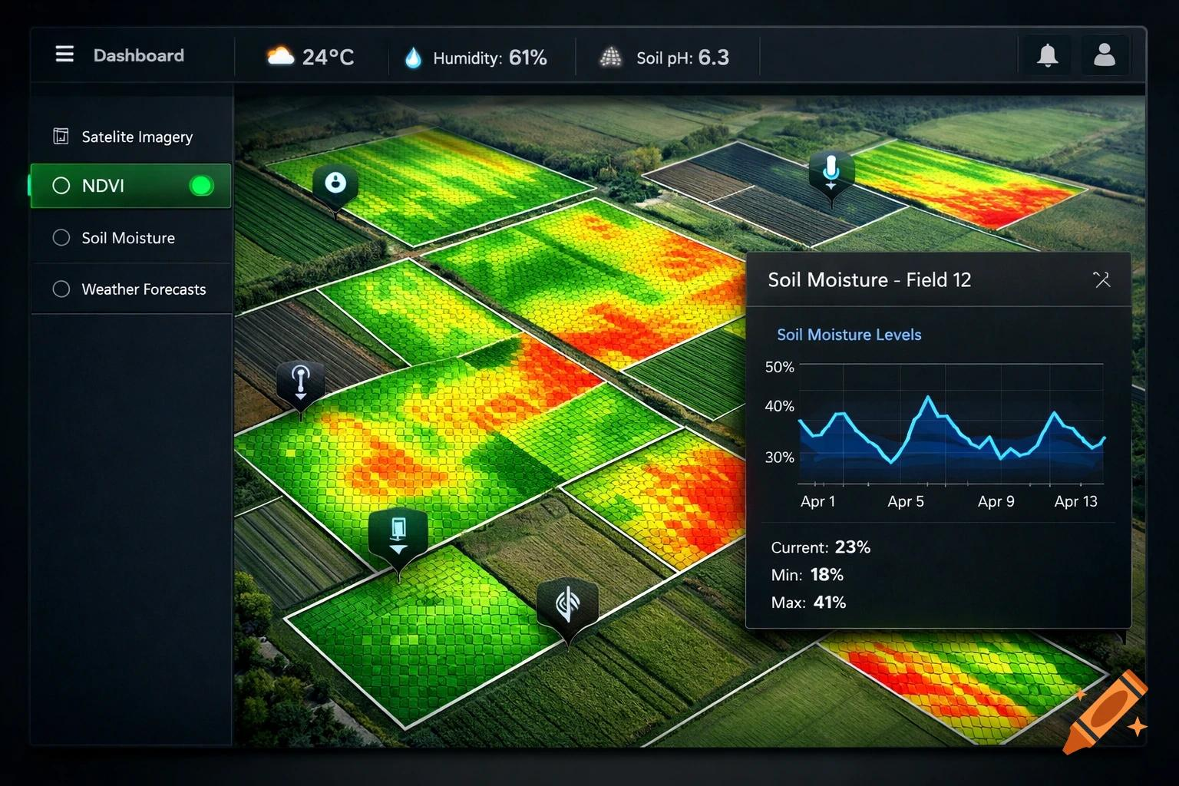

项目与成果总览
8 个
4.3万+
100%
覆盖核心地块
轨迹数据采集
全量入库渲染
技术架构选型
团队协作分工
• 后端：Python / Django 框架
• 数据：SQLite 轻量数据库
• 前端：Leaflet地图 + Chart.js
• 赵婉婷：核心开发统计分析与联调
• 王冰冰：模块扩展、测试
• 陈敏/苏翔宇：后端开发与交付文档
系统实现了从轨迹数据导入、清洗入库到地图可视化与多维分析的全流程闭环。界面直观展示农田地块分布、作物长势热力图及环境监测数据，为农业生产决策提供数字化支撑。
完整交付成果包
包含系统完整源码、4份国标工程文档（需求/设计/数据库）及用户使用手册，快速部署。
Notes:
首先，我将对我们的项目进行一个总体介绍。我们成功交付了一套完整的Web系统，它打通了农机作业数据从导入到分析的全流程。系统处理了8个地块的43,753个轨迹点，并实现了地图可视化。技术上，我们采用了Python/Django作为后端，SQLite作为数据库，并结合Leaflet和Chart.js实现了前端的可视化展示。整个项目由我们四人小组分工协作完成，目前已交付包括源码、国标文档在内的全部材料。

Slide 3




阶段一成果：基础功能全部实现
01 双角色权限体系
02 地图可视化引擎
构建用户与管理员分级管理架构，实现注册、登录及账号全生命周期管理。通过严格的权限隔离机制与集成测试验证，确保系统访问安全可控。
基于Leaflet开源库打造，支持地图缩放、漫游、测距等交互操作，无缝切换遥感影像与矢量底图。8个地块轨迹数据全量渲染，画面流畅无卡顿。
03 智能轨迹查询
04 高效数据管理
支持按地块编号精准检索属性信息，查询结果分页展示，结构清晰。同时支持将查询结果一键导出为Excel格式，便于离线数据分析与存档，提升数据利用效率。
支持GBK编码CSV文件批量导入，内置重复数据校验机制，保障数据唯一性与准确性。管理员可便捷执行地块信息删除及用户权限管理操作，维护数据整洁与系统秩序。
Notes:
在项目的第一阶段，我们完成了所有基础功能的开发。这包括构建了用户与管理员双角色的权限体系，实现了完整的账号管理功能。在核心的地图可视化方面，我们基于Leaflet库实现了流畅的地图操作和多底图切换，并成功将所有轨迹数据渲染到地图上。此外，我们还开发了便捷的轨迹查询功能，并支持结果导出。数据管理模块则实现了CSV文件的批量导入与数据校验。

Slide 4
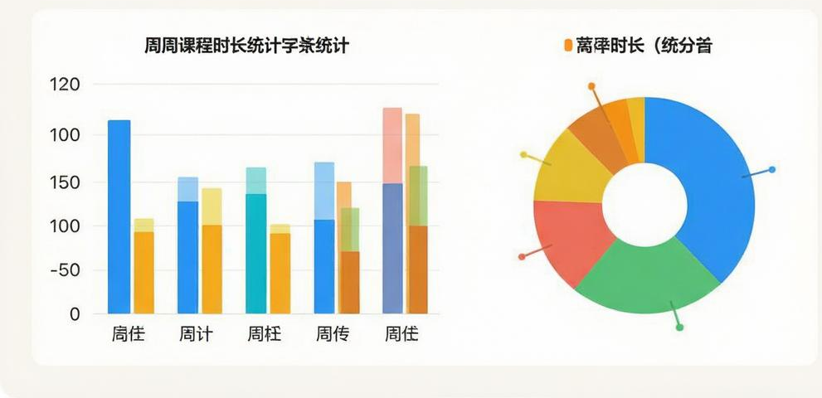






阶段二成果：作业量统计分析
作业总时长
作业总行程
48.9 小时
284.1 公里
累计作业面积
田间平均速度
1892.7 亩
6.50 km/h
核心洞察与价值
地块作业量差异显著，其中地块13表现最优（面积340.6亩，均速8.81km/h）。系统通过多维度图表直观呈现数据，精准反映地块特性，为作业量核算、效率评估及后续农事规划提供了坚实的数据支撑。
数据清洗与修正成效
成功识别并剔除7次设备关机停歇点，累计去除无效时长5.2小时，修正后作业时长更精准。有效工作状态点占比达82%，为后续核算提供了高质量的数据基础。
Notes:
第二阶段，我们聚焦于作业量的统计分析。首先，我们对原始数据进行了深度清洗，成功剔除了因机关停歇造成的5.2小时无效时长，使统计结果更准确。基于清洗后的数据，我们计算出8个地块的总作业时长、行程、面积和平均速度等关键指标。为了直观展示这些数据，我们设计了多种图表，包括对比图、饼图、柱状图和雷达图，实现了多维度的数据分析。最终，我们得出了地块间作业量存在显著差异的结论，证明了系统在实际应用中的价值。

Slide 5
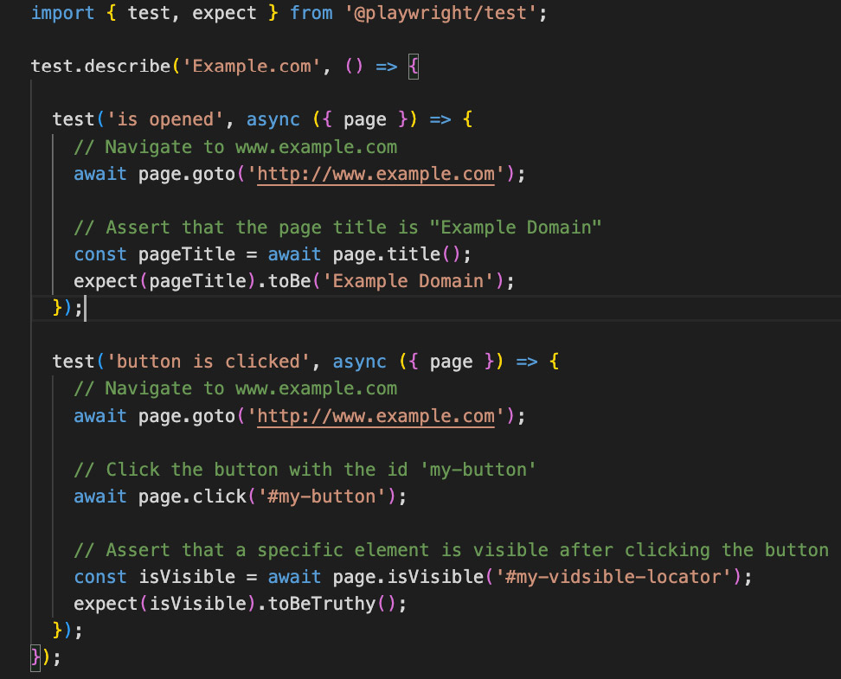



软件测试与关键技术
01 数据解析与入库容错机制
痛点：原始数据为GBK编码，且夹杂脏数据与重复值，易导致入库失败。
方案：部署智能解析容错，入库前进行多维度校验清洗，实现43,753条数据全量零丢失入库。
02 智能作业时长精准核算
痛点：设备关机停歇轨迹混入有效作业记录，导致统计结果虚高。
方案：基于时间阈值自动识别并剔除无效停歇数据，统计口径与官方公式严格对齐，确保数据真实可靠。
自动化测试体系全覆盖
构建包含31个用例的独立测试工程，覆盖单元、集成及端到端(E2E)测试。基于Playwright框架在真实浏览器环境验证，确保核心业务功能零缺陷交付。
03 双重校验筑牢安全防线
痛点：存在用户与管理员越权操作风险，威胁系统数据安全。
方案：实施“会话状态+角色权限”双重校验机制，配合集成测试反复验证，彻底杜绝越权访问漏洞。
Notes:
为了保证软件质量，我们建立了完善的自动化测试体系，涵盖了单元、集成和端到端三个层次，共31个测试用例。特别是基于Playwright的E2E测试，有效保障了核心功能的稳定。在开发过程中，我们克服了三大技术难点：首先，通过解析容错和入库校验，解决了GBK编码脏数据的问题；其次，通过智能算法剔除停歇数据，保证了作业时长统计的准确性；最后，通过会话与角色双重校验，有效防范了越权风险。

Slide 6






总结与展望
01 项目成果总结
任务全面达成
两阶段任务全部完成，覆盖基础功能开发与作业量统计分析模块，功能完备可用。
全流程数据贯通
实现43,753个轨迹点从导入、清洗到分析的全链路打通，系统已具备现场演示条件。
软件工程闭环实践
完整覆盖需求分析、架构设计、编码实现、测试验证及文档撰写的标准开发流程。
02 核心亮点
数据精准可靠
多重清洗校验机制，确保统计口径一致，分析结果真实可信。
质量层层保障
构建“单元+集成+E2E”三层自动化测试体系，筑牢系统稳定性。
Notes:
最后，对我们的项目进行总结。我们成功完成了所有预定任务，实现了数据的全流程贯通，并完整地实践了软件工程的各个环节。本项目的两大亮点在于：通过数据清洗保证了统计结果的准确性，以及通过三层自动化测试保障了系统的高质量。

Slide 7
汇报完毕，谢谢！
恳请各位老师批评指正
农机作业数据处理与分析软件 · 企业实训项目最终答辩
Notes:
以上就是我们小组的全部汇报内容。感谢各位老师的耐心聆听，谢谢大家！

